Slide 1
Radiografía a la Incineración de residuos en Chile.

Slide 2
Notas
En cuanto a la calidad de los datos, la información correspondiente a Residuos No peligrosos de origen Municipal concuerda con los datos abiertos del sitio web RETC. –TERMINAR IDEA-.

Slide 3
DATOS
Los datos corresponden a las bases de datos RETC de los años ‘17, ‘18, ‘19, ’20.
Datos año 2021 no disponibles aun. Al consultar por transparencia – junio 2022- los datos estaban en procesos de consolidación.
Los datos corresponden a la generación de residuos NO peligrosos y provienen de dos fuentes: Municipios e Industrias.

Slide 4
ASPECTOS LEGALES
¿Quiénes tienen el deber de registrar sus emisiones?
¿Qué tipo de residuos generan estas fuentes?

Slide 5
Objetivo general
Objetivo especifico
Levantar datos relativos a la valorización energética: Co-Procesamiento e Incineración de residuos

Slide 6
Tratamiento de residuos

Slide 7
Idea
Generar un material breve y actual que aporte a comprender las lógicas de los residuos

Slide 8
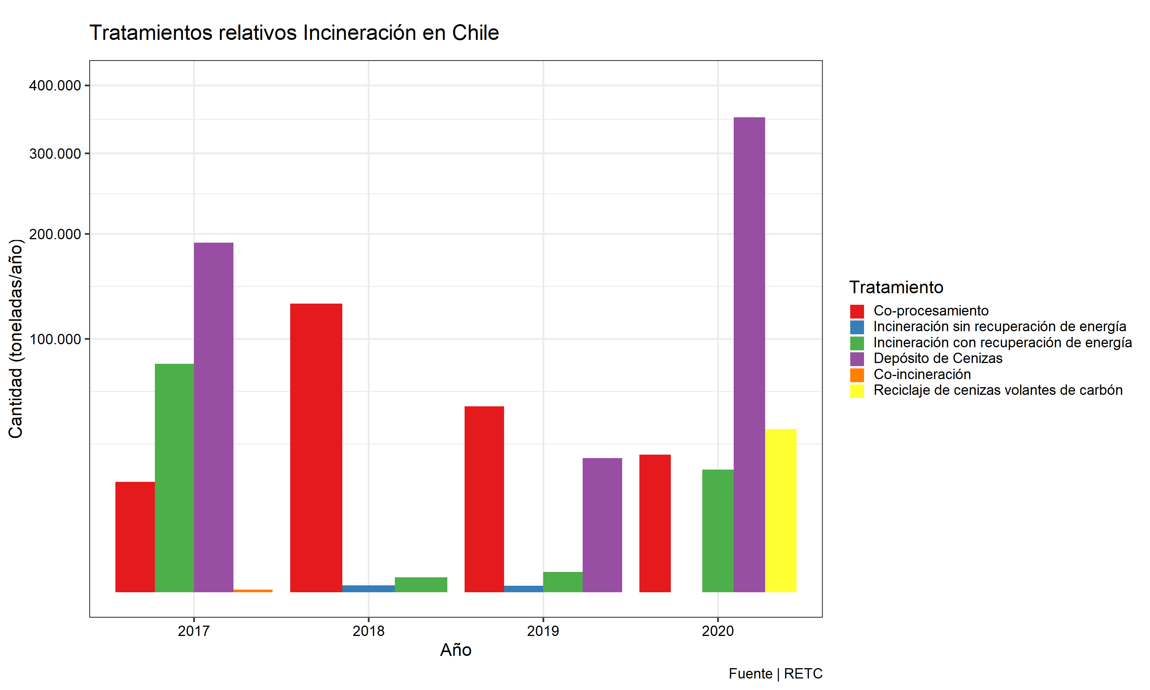
Tratamiento | Total | %
Depósito de Cenizas | 569.786 | 60%
Co-procesamiento | 232.260 | 24%
Incineración con recuperación de energía | 105.905 | 11%
Reciclaje de cenizas volantes de carbón | 41.565 | 4%
Incineración sin recuperación de energía | 144 | 0%
Co-incineración | 11 | 0%
TOTAL | 949.672 | 100%

